Slide 1
COMMENT J’AI ORGANISÉ
MA PREMIÈRE PROTHÈSE
EN AMBULATOIRE ?
Dr Thierry DE POLIGNAC
Chirurgie Hanche & Genou
Chirurgie Prothétique
Chirurgie du Sport
Clinique Générale - Annecy - France
SFAR
2016
CARLIF

Slide 2
CONFLITS D’INTÉRÊTS
consultant Medacta (PTH)
consultant Depuy (PTG)
consultant et royalties FH (LCA)
co-gérant RRconseil (audit, congrès …)
vice-président chirurgical OWB (association humanitaire)

Slide 3
« LES DÉFIS » médicaux
Réaliser
en AMBULATOIRE
des interventions
dites
majeures ou lourdes
PTH France 2015
DMS 6,81
OECD

Slide 4
« LES DÉFIS » médicaux
Réaliser
en AMBULATOIRE
des interventions
dites
majeures ou lourdes
PTG France 2015
DMS 7,39
OECD

Slide 5
Ce n’est pas l’Acte
qui est en ambulatoire
mais le Patient
ménisque
LCA
PUC
PTG
PTH
…
côlon
…

Slide 6
« LES DÉFIS » vis-à-vis du patient
NE PAS BANALISER
LA CHIRURGIE PROTHÉTIQUE
NE PAS FAIRE PASSER
LA CHIRURGIE AMBULATOIRE POUR
UNE CHIRURGIE À VISÉE PUREMENT ÉCONOMIQUE

Slide 7
« LES CLÉS »
Les innovations chirurgicales
Les changements
Les anesthésistes
Le travail en équipe
L’organisation
La communication
L’éducation thérapeutique
Les patients
Le mental
La fin des bornes basses
RRAC & ambulatoire

Slide 8
Adopter les « innovations » chirurgicales
ÊTRE « MINI-INVASIF » SUR LE CORPS
PTH - voie antérieure mini-invasive Orthopade 2006 Jul;35(7):723-4,726-9
pas de section musculaire ; pas de précaution anti-luxation
décubitus dorsal (gestion anesthésie)
- pas de drain : taux de transfusion diminué
Zhou XD et al. Int Orthopedics 2013
PTG - pas de garrot Vandenbussche et al. Int Orthop 26: 306-9, 2002
hémostase pas à pas
inconvénients garrot : douleur, TA, TE, lésions tissulaires …
- pas de drain : taux de transfusion diminué
Zhang QD et al. J Arthroplasty 2011

Slide 9
Accepter les changements
travail coordonné en équipe
ordonnances données avant l’intervention
patient ne rentrant plus la veille de l’intervention
moins de prémédication
jeûne limité ASA 1999, SSAI 2005, SFAR 2009, ESA 2011
technique chirurgicale avancée mini-invasive
moins de morphine
lever précoce H4
retour domicile privilégié

Slide 10
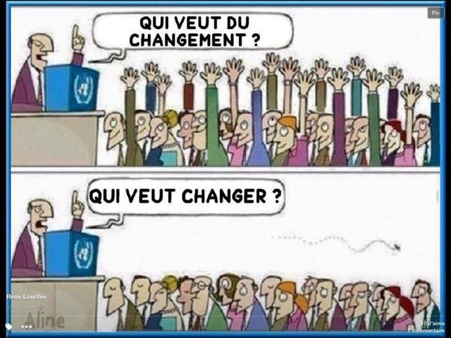

Slide 11
Chirurgien + Anesthésiste (& IADE)
LE BINOME « GAGNANT »
La chirurgie ambulatoire
pour les interventions majeures (type PTH et PTG)
d’un point de vue technique
doit associer Qualité et Excellence
en Chirurgie et en Anesthésie

Slide 12
Chirurgien + Anesthésiste
PRÉOP : qui fait quoi et comment ?
guide éducation thérapeutique (information complète écrite)
ordonnances : pansements, kiné, attelle cryothérapie-compressive, béquilles, bas contention, préparation cutanée
+++ Sélection de la date de sortie : Ambu ou Hopsi Courte J1-J2
ordonnance traitement antalgique : paracétamol + AINS (sauf CI)
+ antalgique de secours sur ordonnances sécurisées type Oxynorm
ordonnance traitement préventif thrombo-embolique (+ NFP postop)
HBPM ; NACO ; aspirine ?
indication AG / rachi
Validation de la date de sortie

Slide 13
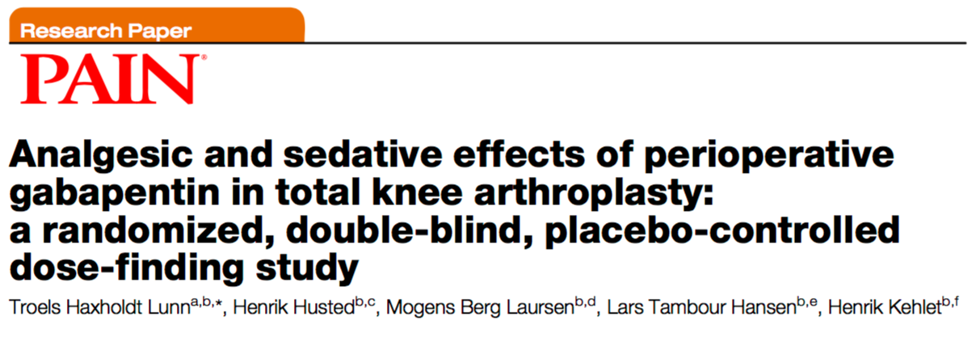
Chirurgien + Anesthésiste
PEROP : protocoles
jeûne limité pour tous les patients (sauf CI)
prémédication : de moins en moins nécessaire
gabapentine : non ?
LIA vs bloc fémoral vs bloc adducteur : ?
(approche multimodale propre à chaque équipe)
dans notre expérience LIA dose unique (ropivacaine 7,5 20 ml x 2)
Andersen and Kehlet BJA 113(3):360-74(2014)
lutter contre hypothermie
déxaméthasone : 0,2 mg/kg (dose maximale ?)

Slide 14
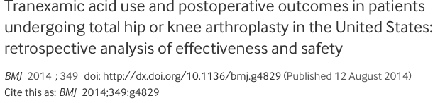
Chirurgien + Anesthésiste
PEROP : protocoles
acide tranéxamique :
1g induction puis réinjection fin SSPI (intra-articulaire ? - 24h ?)
contre-indication (épilepsie, IR sévère, thrombose artérielle ou veineuse actuelle)
antibioprophylaxie :
30-60 min avant incision
puis postopératoire ? : réinjection fin SSPI (24h ?)
anesthésie (AG ou rachi)
adaptée à la durée de l’intervention et au patient

Slide 15
Chirurgien + Anesthésiste
POSTOP : protocoles
gestion optimale (& IDE SSPI) : douleurs, NVPO
cryothérapie-compressive (hanche & genou) :
4 heures (programmable) puis 15 jours domicile (manuelle)
Orthopedics. 1998 Jan;21(1):59-61 The use of cold compression dressings after total
knee replacement: a randomized controlled trial
traitement peros dès la fin SSPI (KT bouchon)
lever précoce H4 avec kiné (après réalimentation et habillage)
facilité car : pas bloc moteur, pas drain, pas perfusion
sortie score de CHUNG : visite en équipe
chirurgien + anesthésiste + IDE + kiné (non-sorties = bloc lié à LIA)
En cas de problème (informé des suites attendues et complications)
- chirurgical : appel du chirurgien
- anesthésique dont douleur : appel de l’anesthésiste

Slide 16
Le travail en équipe
PLACE AU « TRINOME »
Chirurgien
+
Anesthésiste
+
IDE & KINÉ

Slide 17
Le travail en équipe
IDE
Éducation thérapeutique préopératoire
- une nouvelle compétence
- entretien individuel (ou en groupe selon les équipes)
- en présence du « coach »
- 45 à 60 minutes
Suivi postopératoire
- appel téléphonique : J1* et J7
* en cas Hospitalisation Courte de 1 ou 2 jours : appel lendemain de la sortie soit J2 ou J3
- place de la E-médecine ? : postop mais aussi préop

Slide 18
Le travail en équipe
KINÉ
Éducation thérapeutique préopératoire
- une nouvelle compétence
- visite du département de chirurgie orthopédique
- apprentissage (avant l’intervention) : lever, béquilles, escaliers
- démonstation d’exercices d’autorééducation pour le postop
- visionnage de films de patients opérés
- 30 minutes

Slide 19
Organisation : protocoles
COMITÉ RRAC-AMBULATOIRE
Chirurgien
Anesthésiste
IDE
Kiné
Cadre
Administratif
Secrétaire
Pharmacien
Brancardier
Aide soignante
Ostéo-Hypnose
Patient/expert
SSR
une nouvelle
instance
médicale
new
projet
projet : AMBU aussi pour les patients seuls

Slide 20
Organisation : implémentation
visites de centres expérimentés
(France, USA, Scandinavie …)
GRACE
(Groupe francophone de Réhabilitation Améliorée après ChirurgiE)
- protocoles d’implémentation
- labélisation Centre de Référence
- logiciel Audit registre patients
commencer par chirurgie moins lourde type LCA
diminuer progressivement les DMS des PTH et PTG
jusqu’à J2 puis J1 puis AMBU

Slide 21
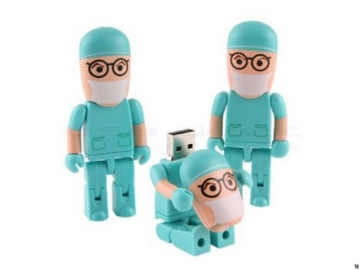
Organisation : parcours patient
Étape
1
CONSULTATION PRÉOPÉRATOIRE
AVEC LE CHIRURGIEN
Patient
Information
-orale
-écrite
Guide Éducation
Thérapeutique
-pré per postopératoire
-médical
techniques, suites, complications
-administratif
1-Diagnostic
2-Intervention
3-Prise en charge RRAC
- LCA : AMBU
- PTH et PTG : AMBU ou HC
Secrétaires
Ordo Préopératoires
préparation cutanée, béquilles,
bas, attelle cryothérapie
Ordo Postopératoires
IDE, pansements, kiné
Planification des rdvs
Préopératoires
(1 mois avant intervention)
Anesth + IDE + Kiné + radio
Étape
2
Courrier d’information au médecin traitant

Slide 22

Organisation : bloc
PROGRAMME OPÉRATOIRE « RE-VISITÉ »

Slide 23
Organisation : bloc
PROGRAMME OPÉRATOIRE « RE-VISITÉ »
8h00
18h00
Ménisque
AMBU
PTH
AMBU
Entrée J0
Ménisque
AMBU
PTG
AMBU
PTH
sortie J3-5
LCA
AMBU
AMBU
Entrée J-1
PTG
sortie J4-6
LCA
AMBU
LCA
sortie J1-2
Ménisque
AMBU
LCA
sortie J1-2
Ménisque
AMBU
Sortie de tous les patients
Chaque patient reste le temps nécessaire : Circuits Ambulatoires long - intermédiaire - court

Slide 24
Communiquer
EN INTERNE
Tous les acteurs doivent chanter la même chanson
pour mettre le patient en CONFIANCE et être efficace
EN EXTERNE
Le patient sort plus tôt car il va mieux et plus vite
donc pas plus de travail pour la « médecine de ville »
-IDE : HBPM, pansement J7J14 ; kiné cabinet ; médecin informé
-pas besoin forcément d’un réseau de soins
INFORMATION EN GÉNÉRAL
La chirurgie ambulatoire n’est pas de l’expérimentation
mais au contraire une prise en charge qui nécessite
Qualité & Excellence à tous les niveaux :
chirurgie, anesthésie et douleurs, organisation, éducation

Slide 25
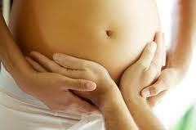
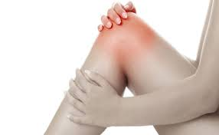
Pour bien comprendre l’intérêt de
L’ÉDUCATION THÉRAPEUTIQUE
Préparation
Accouchement
Préparation
Intervention

Slide 26
Merci
à KEHLET
depuis plus de 20 ans
Le patient
ACTEUR DE SES SOINS
Confiant et volontaire
Accompagné par une équipe
Éducation thérapeutique
Préparation de son intervention
Lever précoce
Autorééducation (en plus kiné)
Retour à domicile en voiture particulière

Slide 27
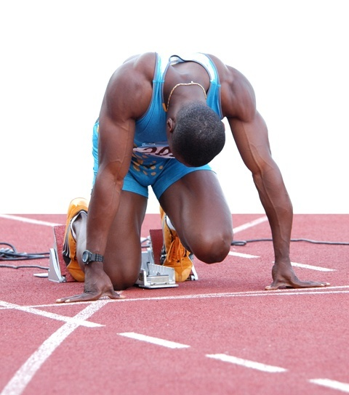
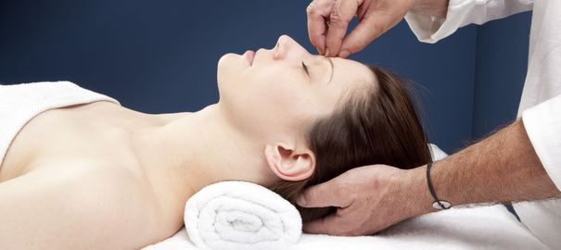

LE PATIENT :
être aussi « mini-invasif »
sur son MENTAL
Éducation
Thérapeutique
Ostéo-Hypnose
Équipe soudée
Communication
thérapeutique
« Démédicaliser »
pas bloc moteur
pas drain
pas perfusion
peu soins IDE
pas précaution PTH
« On est mieux
à domicile »
Suivi rapproché
J1 J7 J30
CORPS
MENTAL

Slide 28
Chronologie
02-2012 première PTG AMBU en France
09-2012 première PTH AMBU en France
02-2013 premier Colon AMBU en France
03-2014 fin des bornes basses en France

Slide 29


notre
expé
rience
07-2014 Comité RRAC
12-2014 première PTH AMBU
04-2015 première PTG AMBU
11-2015 « première » en Live Surgery : participation à
VIDÉO CAA
LCA AMBU + PTH AMBU + PTG AMBU
retransmis en direct
06-2016 « première » en Congrès : organisation de
KNEE & HIP AMBULATORY SURGERY ANESTHESIA
LCA AMBU + PTH AMBU + PTG AMBU
retransmis en direct puis patients sur scène

Slide 30
Comment ça s’articule ?
Comme diraient les chirs orthos
RRAC
Récupération Rapide Améliorée après Chirurgie
AMBULATOIRE

Slide 31


RRAC

Slide 32
QUALITÉ
DES SOINS
RRAC
ÉQUIPE
EXPERTE
MOINDRE
COÛT
100 % des patients

Slide 33
AMBULATOIRE

Slide 34
INTERVENTIONS | Mineure ménisque | Mineure ménisque | Intermédiair LCA | Intermédiaire LCA | Majeure PTG - PTH | Majeure PTG - PTH
RRAC ? |  | RRAC |  | RRAC |  | RRAC
Sortie J0 AMBULATOIRE | tous | tous | possible | majorité | impossible | possible : % ?
Sortie J1 |  |  | majorité | minorité | impossible | possible : % ?
Sortie J2 |  |  | majorité |  | difficile | possible : % ?
Sortie J3 |  |  |  |  | possible
Sortie J4 |  |  |  |  | majorité
Sortie J5 |  |  |  |  | majorité
N
Ne pas opposer
RRAC et
AMBULATOIRE

Slide 35
INTERVENTIONS | Mineure ménisque | Mineure ménisque | Intermédiair LCA | Intermédiaire LCA | Majeure PTG - PTH | Majeure PTG - PTH
RRAC ? |  | RRAC |  | RRAC |  | RRAC
Sortie J0 AMBULATOIRE | tous | tous | possible | majorité | impossible | possible : % ?
Sortie J1 |  |  | majorité | minorité | impossible | possible : % ?
Sortie J2 |  |  | majorité |  | difficile | possible : % ?
Sortie J3 |  |  |  |  | possible
Sortie J4 |  |  |  |  | majorité
Sortie J5 |  |  |  |  | majorité
N
La RRAC est au service
du patient
et de l’AMBULATOIRE

Slide 36
INTERVENTIONS | Mineure ménisque | Mineure ménisque | Intermédiair LCA | Intermédiaire LCA | Majeure PTG - PTH | Majeure PTG - PTH
RRAC ? | non | RRAC |  | RRAC |  | RRAC
Sortie J0 AMBULATOIRE | tous | tous | possible | majorité | impossible | possible : % ?
Sortie J1 |  |  | majorité | minorité | impossible | possible : % ?
Sortie J2 |  |  | majorité |  | difficile | possible : % ?
Sortie J3 |  |  |  |  | possible
Sortie J4 |  |  |  |  | majorité
Sortie J5 |  |  |  |  | majorité

Slide 37
INTERVENTIONS | Mineure ménisque | Mineure ménisque | Intermédiair LCA | Intermédiaire LCA | Majeure PTG - PTH | Majeure PTG - PTH
RRAC ? | non | RRAC |  | RRAC |  | RRAC
Sortie J0 AMBULATOIRE | tous | tous | possible | majorité | impossible | possible : % ?
Sortie J1 |  |  | majorité | minorité | impossible | possible : % ?
Sortie J2 |  |  | majorité |  | difficile | possible : % ?
Sortie J3 |  |  |  |  | possible
Sortie J4 |  |  |  |  | majorité
Sortie J5 |  |  |  |  | majorité

Slide 38
INTERVENTIONS | Mineure ménisque | Mineure ménisque | Intermédiair LCA | Intermédiaire LCA | Majeure PTG - PTH | Majeure PTG - PTH
RRAC ? | non | RRAC | non | RRAC | non | RRAC
Sortie J0 AMBULATOIRE | tous | tous | possible | majorité | impossible | possible : % ?
Sortie J1 |  |  | majorité | minorité | impossible | possible : % ?
Sortie J2 |  |  | majorité |  | difficile | possible : % ?
Sortie J3 |  |  |  |  | possible
Sortie J4 |  |  |  |  | majorité
Sortie J5 |  |  |  |  | majorité

Slide 39
INTERVENTIONS | Mineure ménisque | Mineure ménisque | Intermédiair LCA | Intermédiaire LCA | Majeure PTG - PTH | Majeure PTG - PTH
RRAC ? | non | RRAC | non | RRAC | non | RRAC
Sortie J0 AMBULATOIRE | tous | tous | possible | majorité | impossible | possible : % ?
Sortie J1 |  |  | majorité | minorité | impossible | possible : % ?
Sortie J2 |  |  | majorité |  | difficile | possible : % ?
Sortie J3 |  |  |  |  | possible
Sortie J4 |  |  |  |  | majorité
Sortie J5 |  |  |  |  | majorité

Slide 40
INTERVENTIONS | Mineure ménisque | Mineure ménisque | Intermédiair LCA | Intermédiaire LCA | Majeure PTG - PTH | Majeure PTG - PTH
RRAC ? | non | RRAC | non | RRAC | non | RRAC
Sortie J0 AMBULATOIRE | tous | tous | possible | majorité | impossible | possible : % ?
Sortie J1 |  |  | majorité | minorité | impossible | possible : % ?
Sortie J2 |  |  | majorité |  | difficile | possible : % ?
Sortie J3 |  |  |  |  | possible
Sortie J4 |  |  |  |  | majorité
Sortie J5 |  |  |  |  | majorité

Slide 41
INTERVENTIONS | Mineure ménisque | Mineure ménisque | Intermédiair LCA | Intermédiaire LCA | Majeure PTG - PTH | Majeure PTG - PTH
RRAC ? | non | RRAC | non | RRAC | non | RRAC
Sortie J0 AMBULATOIRE | tous | tous | possible | majorité | impossible | possible : % ?
Sortie J1 |  |  | majorité | minorité | difficile | possible : % ?
Sortie J2 |  |  | majorité |  | difficile | possible : % ?
Sortie J3 |  |  |  |  | possible
Sortie J4 |  |  |  |  | majorité
Sortie J5 |  |  |  |  | majorité

Slide 42
INTERVENTIONS | Mineure ménisque | Mineure ménisque | Intermédiair LCA | Intermédiaire LCA | Majeure PTG - PTH | Majeure PTG - PTH
RRAC ? | non | RRAC | non | RRAC | non | RRAC
Sortie J0 AMBULATOIRE | tous | tous | possible | majorité | impossible | possible : % ?
Sortie J1 |  |  | majorité | minorité | difficile | possible : % ?
Sortie J2 |  |  | majorité |  | difficile | % ?
Sortie J3 |  |  |  |  | possible | % ?
Sortie J4 |  |  |  |  | majorité
Sortie J5 |  |  |  |  | majorité

Slide 43
INTERVENTIONS | Mineure ménisque | Mineure ménisque | Intermédiair LCA | Intermédiaire LCA | Majeure PTG - PTH | Majeure PTG - PTH
RRAC ? | non | RRAC | non | RRAC | non | RRAC
Sortie J0 AMBULATOIRE | tous | tous | possible | majorité | impossible | quels patients ?
Sortie J1 |  |  | majorité | minorité | difficile | possible : % ?
Sortie J2 |  |  | majorité |  | difficile | possible : % ?
Sortie J3 |  |  |  |  | possible
Sortie J4 |  |  |  |  | majorité
Sortie J5 |  |  |  |  | majorité

Slide 44
FACTEURS PRÉOPÉRATOIRES
LIÉS AU PATIENT
pathologie cardiaque
pathologie pulmonaire
diabète
tabac, alcool
coach
âge
compréhension
…
PTH
PTG
Durée
Idéale
de Séjour
?
…
J2
J1
Ambulatoire

Slide 45
PTH
PTG
Durée
Idéale
de Séjour
?
FACTEURS LIÉS À L’ÉQUIPE
avec le temps et l’expérience
les durées de séjours diminuent
avec le temps et l’expérience
les % en ambulatoire augmentent
R
R
A
C
…
J2
J1
Ambulatoire

Slide 46
120 PTH
120 PTG
2015 - 2016
…
J2
J1
Ambulatoire
5%
20%
50%
25%
notre
expé
rience

Slide 47
PTH AMBULATOIRE
PTG AMBULATOIRE
notre
expé
rience
 |  |  | France *
PTH | 2015 | 26% (16) | 0,50% (572)
PTH | 2016 (T1 T2) | 33% (10) | 0,75% (472)
PTG | 2015 | 15% (9) | 0,40% (396)
PTG | 2016(T1 T2) | 26% (8) | 0,45% (291)
* Estimation ATIH
Agence Technique de l’Information sur l’Hospitalisation

Slide 48
PTH AMBULATOIRE
PTG AMBULATOIRE
notre
expé
rience
 |  |  | France *
PTH | 2015 | 26% (16) | 0,50% (572)
PTH | 2016 (T1 T2) | 33% (10) | 0,75% (472)
PTG | 2015 | 15% (9) | 0,40% (396)
PTG | 2016(T1 T2) | 26% (8) | 0,45% (291)
* Estimation ATIH
Agence Technique de l’Information sur l’Hospitalisation

Slide 49
PTH AMBULATOIRE
PTG AMBULATOIRE
notre
expé
rience
 |  |  | France *
PTH | 2015 | 26% (16) | 0,50% (572)
PTH | 2016 (T1 T2) | 33% (10) | 0,75% (472)
PTG | 2015 | 15% (9) | 0,40% (396)
PTG | 2016(T1 T2) | 26% (8) | 0,45% (291)
* Estimation ATIH
Agence Technique de l’Information sur l’Hospitalisation

Slide 50
PTH AMBULATOIRE
PTG AMBULATOIRE
notre
expé
rience
 |  |  | France *
PTH | 2015 | 26% (16) | 0,50% (572)
PTH | 2016 (T1 T2) | 33% (10) | 0,75% (472)
PTG | 2015 | 15% (9) | 0,40% (396)
PTG | 2016(T1 T2) | 26% (8) | 0,45% (291)
* Estimation ATIH
Agence Technique de l’Information sur l’Hospitalisation

Slide 51
PTH AMBULATOIRE
PTG AMBULATOIRE
notre
expé
rience
 |  |  | France *
PTH | 2015 | 26% (16) | 0,50% (572)
PTH | 2016 (T1 T2) | 33% (10) | 0,75% (472)
PTG | 2015 | 15% (9) | 0,40% (396)
PTG | 2016(T1 T2) | 26% (8) | 0,45% (291)
* Estimation ATIH
Agence Technique de l’Information sur l’Hospitalisation

Slide 52
TAKE
HOME MESSAGE

Slide 53

PROTHÈSES (PTH-PTG)
EN AMBULATOIRE
investissements de tous
bénéfices pour tous
PATIENT
ÉQUIPE MULTIDISCIPLINAIRE
SYSTÈME DE SANTÉ

Slide 54
ME
R
Ci
SFAR
2016
CARLIF

